Slide 1
Региональный конкурс «Педагоги и родители: новый уровень партнерства». Номинация «Партнерство семьи и педагогов в дополнительном образовании детей».
Муниципальное бюджетное образовательное учреждение
«Детский сад «Солнышко» села Лорино»
Горяинова Елизавета Васильевна
педагог дополнительного образования
Телефон: 8(42736)93-4-63
e-mail: inankeyas@mail.ru
Руководитель: Кабанова Елена Ивановна

Slide 2
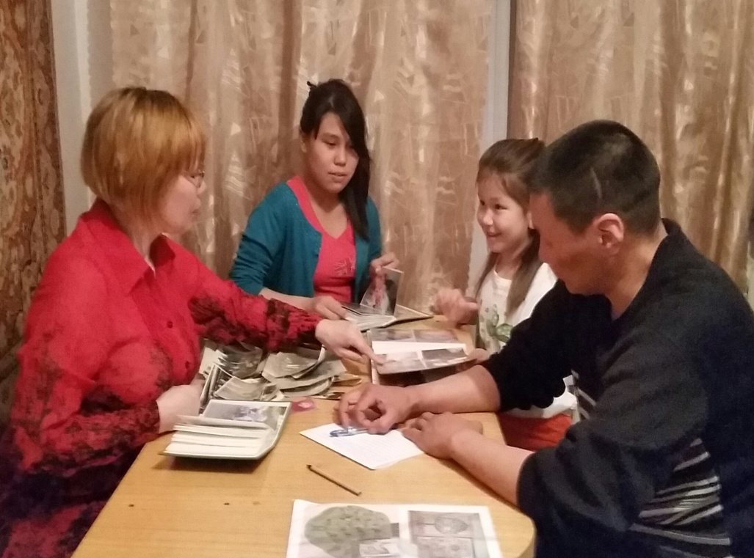
Диагностико-коррекционная работа с родителями. Посещение семей и анкетирование.

Slide 3
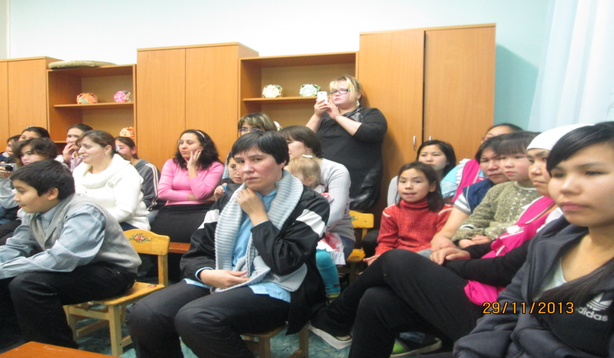
Психолого-педагогическая работа с родителями.
Родительское собрание «Нравственно-патриотическое воспитание в семье».

Slide 4
Консультация «Как составлять родословную».

Slide 5
Совместная деятельность. НОД «Что в имени твоем?»

Slide 6
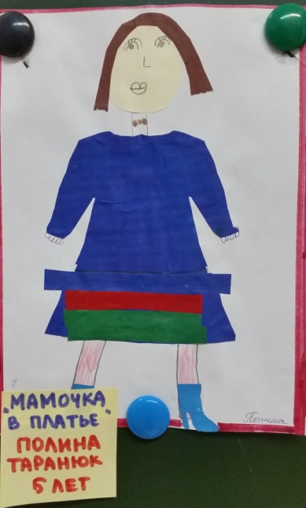
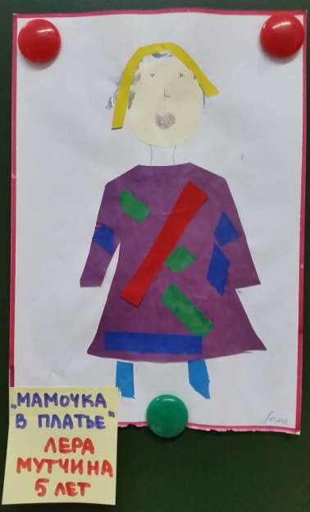
Выставка рисунков «Гымнин ройыръын – Моя семья».

Slide 7
Проведение конкурса «Гымнин тын,эрэтти – Моя родословная». Презентация родословных.

Slide 8
Игровое задание семьям «Эпэк,эин винрэтыльыт – Бабушкины помощники»

Slide 9
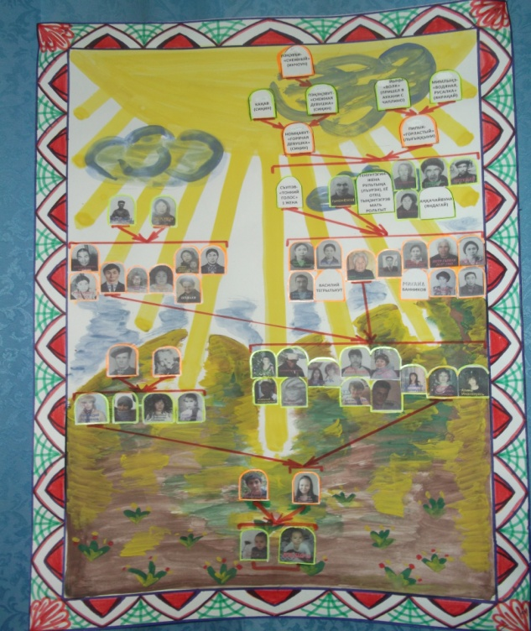
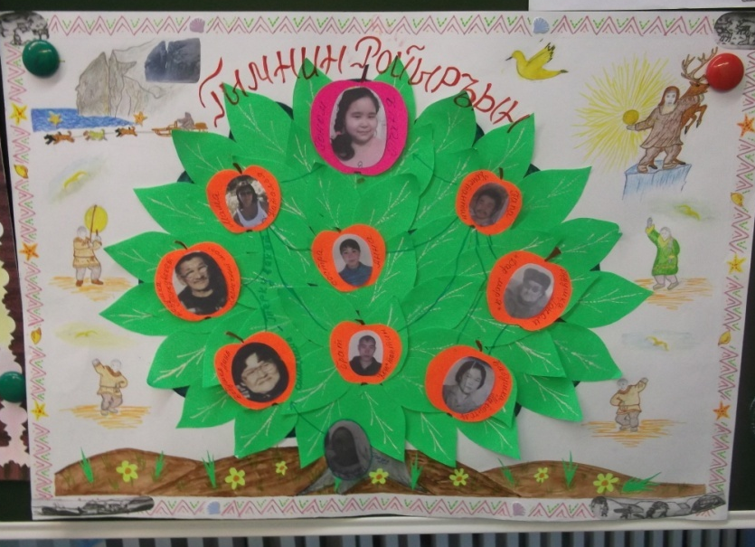
Лучшие родословные: семьи Анкарольтыных, семьи Майнывуквувье, семьи Гоном, семьи Дюсенбиных

Slide 10
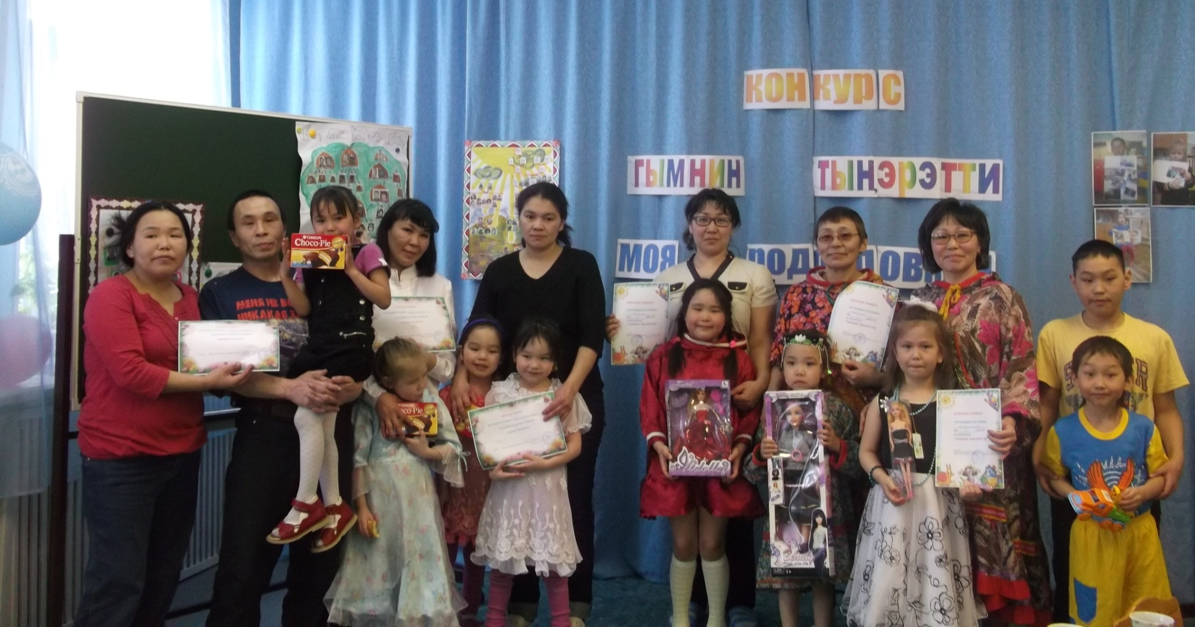
Спасибо за внимание!

